Slide 1
物件導向程式設計
Dungeon Practice 01
Arrays

Slide 2
助教資訊
蘇詣軒 j208she5566@gmail.com
柯鐘奇 M11015Q11@gapps.ntust.edu.tw
易可鈞 M11015Q21@mail.ntust.edu.tw

Slide 3
Rules
未來自由製作的部分，不會有過多創意限制
會另外公布成績等相關細節
課堂時間內助教檢查可得全部分數，事後補交7.5折
會因為Coding Style斟酌分數，至少要讓助教們看得懂在寫甚麼！

Slide 4
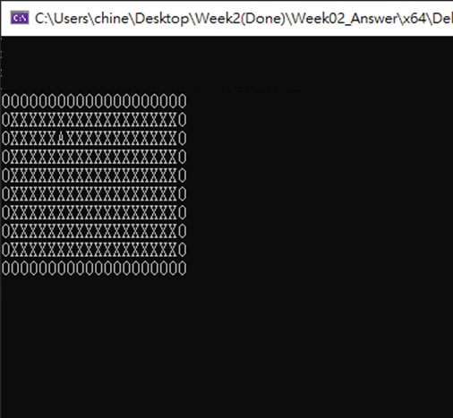
範例結果(示意圖)
0為圍牆
X為道路
A為角色

Slide 5
評分項目
要有牆壁和空地並畫出迷宮、圍牆、入口與出口 (0.5%)
能夠透過上下左右鍵任意移動角色(0.5%)

Slide 6
繳交須知
當天可上傳Demo， 至派發作業當天1周內皆可以繳交
完成後請將所有Project的資料夾，壓縮成一個.zip檔後上傳到Moodle，壓縮檔名稱為
HW01_學號_姓名.zip (Ex. HW01_B10700000_王小明)
禁止抄襲，若發現抄襲倒扣一分

